Slide 1
2.计算机的发展和应用
计算机的发展和应用
计算机的发展史
计算机的应用
计算机的展望

Slide 2
2.1 计算机的发展史
1、计算机的产生和发展
  第一代电子管计算机
  第二代晶体管计算机
  第三代集成电路计算机

Slide 3
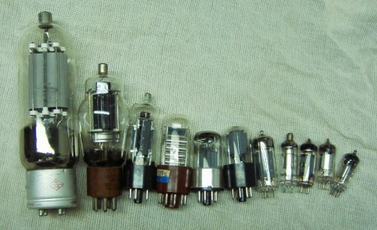
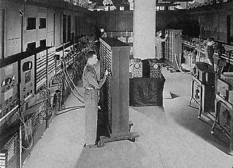
2.1 计算机的发展史
世界上第一台电子计算机 ENIAC(1946)

Slide 4
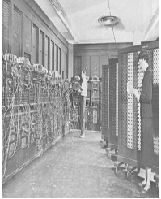
2.1 计算机的发展史
1946年第一台ENIAC（Electrical Numerical Integrator And Computer，电子数字积分器和计算机，见图1-1），标志着电子管计算机时代的开始。
第一代 电子管计算机ENIAC

Slide 5
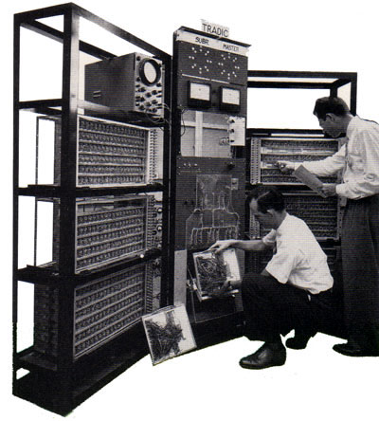
2.1 计算机的发展史
晶体管计算机时代开始于二十世纪五十年代中期。1955年由贝尔实验室建造的第一台全晶体管计算机TRADIC ( TRAnsistor DIgital Computer)，标志着晶体管计算机时代的到来。
第二代 晶体管计算机TRADIC

Slide 6
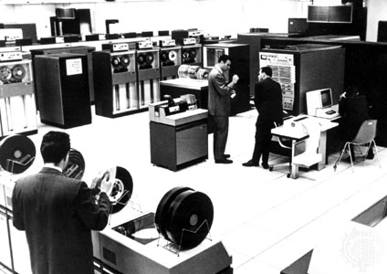
2.1 计算机的发展史
集成电路计算机时代开始于二十世纪六十年代中期，所采用的集成电路是小规模或中规模集成电路。IBM公司1964年推出的IBM360系统标志着集成电路计算机时代的开始。
第三代 集成电路计算机 IBM360

Slide 7
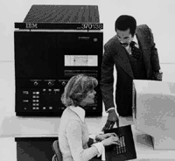
2.1 计算机的发展史
IBM370系列机(1970)以及Intel 4004微处理器(1971)标志着大规模集成电路计算机时代的开始。
第四代 大规模集成电路计算机 IBM370

Slide 8
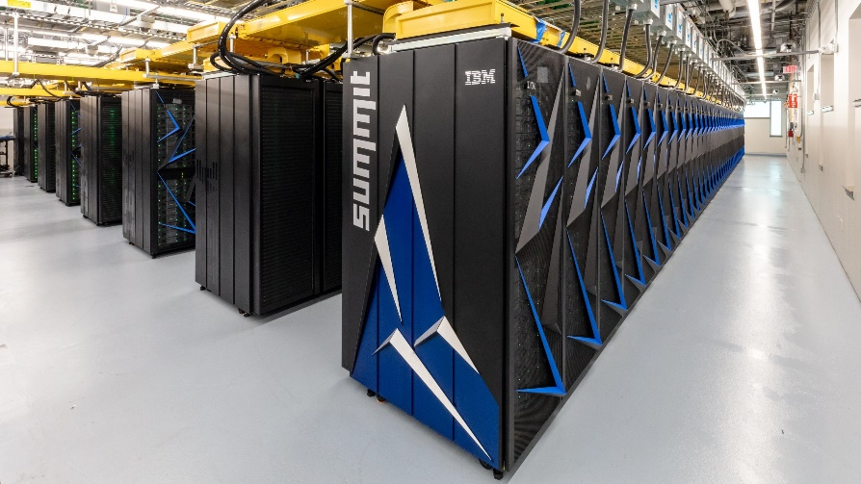
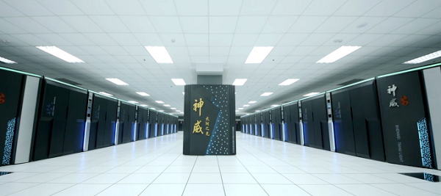
2.1 计算机的发展史
2018年1月，TOP500，全球超级计算机500强。IBM Summit，以每秒122.3千万亿次的浮点运算速度成为全球最快的超级计算机。
神威·太湖之光以速度12.54亿亿次/秒的浮点运算速度居首。

Slide 9
2.2 微型计算机的出现和发展
2、微型计算机的出现和发展
Moore定律
Intel 公司的缔造者之一
Gordon Moore 提出
微芯片上集成的
晶体管数目每三年翻两番

Slide 10
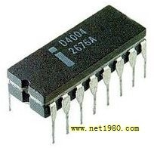
2.2 微型计算机的出现和发展
1971年，INTEL公司推出了世界上第一台微处理器4004。不但是第一个用于计算器的4位微处理器，也是第一款个人有能力买得起的电脑处理器。4004含有2300个晶体管，功能相当有限，而且速度还很慢，但是它是划时代的产品。

Slide 11
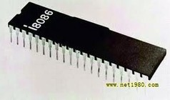
2.2 微型计算机的出现和发展
1978年，Intel公司再次领导潮流，首次生产出16位的微处理器，并命名为i8086，同时还生产出与之相配合的数学协处理器i8087，这两种芯片使用相互兼容的指令集，这就是著名的X86指令集，一直沿用至今。

Slide 12
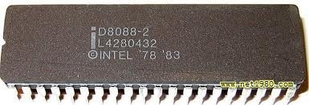
2.2 微型计算机的出现和发展
1979年，INTEL公司推出了8088芯片，它仍旧是属于16位微处理器，内含29000个晶体管，时钟频率为4.77MHz，地址总线为20位，可使用1MB内存（分段机制）。8088内部数据总线都是16位，外部数据总线是8位，而8086是16位。
1981年，8088芯片首次用于IBM PC机中，开创了全新的微机时代。也正是从8088开始，PC机（个人电脑）的概念开始在全世界范围内发展起来。

Slide 13
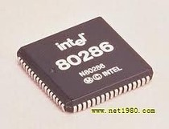
2.2 微型计算机的出现和发展
1982年，INTEL推出了划时代的最新产品i80286芯片，该芯片比8006和8088都有了飞跃的发展，虽然仍旧是16位结构，但是在CPU的内部含有13.4万个晶体管，时钟频率由最初的6MHz逐步提高到20MHz。其内部和外部数据总线皆为16位，地址总线24位，可寻址16MB内存。从80286开始，CPU的工作方式也演变出两种来：实模式和保护模式。

Slide 14

2.2 微型计算机的出现和发展
1985年，INTEL推出了80386芯片，它是80X86系列中的第一种32位微处理器，而且制造工艺有了很大的进步，与80286相比，80386内部含27.5万个晶体管，时钟频率为12.5MHz，后提高到20MHz，25MHz，33MHz。80386的内部和外部数据总线都是32位，地址总线也是32位，可寻址高达4GB内存支持分段内存模式和扁平内存模式。提供分页机制，每个页面大小为4K，提供虚拟内存管理支持，提供并行工作单元支持。

Slide 15
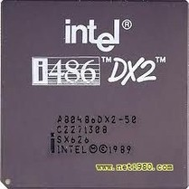
2.2 微型计算机的出现和发展
1989年，INTEL推出80486芯片，这种芯片的伟大之处就在于它实破了100万个晶体管的界限，集成了120万个晶体管。80486的时钟频率从25MHz逐步提高到33MHz、50MHz。80486是将80386和数学协处理器80387以及一个8KB的高速缓存集成在一个芯片内，在80X86系列中首次采用了RISC（精简指令集）技术，可以在一个时钟周期内执行一条指令。它还采用了突发总线方式，大大提高了与内存的数据交换速度。由于这些改进，80486的性能比带有80387数学协处理器的80386DX提高了4倍。

Slide 16
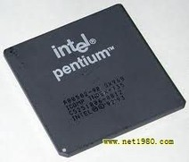
2.2 微型计算机的出现和发展
1993年，intel推出了全新一代的高性能处理器——奔腾。奔腾的内部含有的晶体管数量高达310万个。奔腾最初的起始主频为50Mhz，其后发布了55Mhz、60Mhz、65Mhz、70Mhz、75Mhz然后直接跳到90Mhz、100Mhz、120Mhz、133Mhz，其中最后一款产品是当时人们梦寐以求。也只有在拥有它的机器上才可以不用解压卡而直接比较完美的播放VCD。
奔腾处理器增加了第二条执行流水线从而实现了超标量性能（两条流水线，也就是U和V，实现了同时执行两条指令）。集成了2个8K一级缓存，一个用于代码，一个用于数据。其中数据缓存采用MESI协议来支持写回法的Cache更新策略，从而比486中直写法更有效。通过集成的分支表实现分支预测，从而提高了循环指令的执行性能。

Slide 17
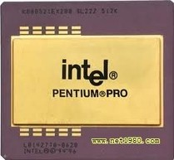
2.2 微型计算机的出现和发展
面对AMD和Cyrix咄咄逼人的气势，Intel在1995年底推出了Pentium PRO，该处理器集成了550万个晶体管，它在几个方面对Pentium进行了改进。在处理方面，Pentium PRO引入了新的指令执行方式，其内部核心是PISC处理器，因而执行速度更快；Pentium PRO具有3个流水线，每个流水线达到14级，指令执行速度明显提高；当时计算机系统的瓶颈之一是主板上的二级高速缓存只能与总线同步工作，Pentium PRO采用将256K二级高速缓存封装在芯片内核与CPU同频运行解决了这个问题。

Slide 18
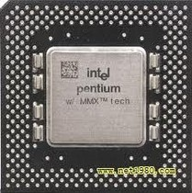
2.2 微型计算机的出现和发展
1997年1月，Intel公司推出了Pentium MMX芯片，它在X86指令集的基础上加入了57条多媒体指令。这些指令专门用来处理视频、音频和图象数据，使CPU在多媒体操作上具有更强大的处理能力，Pentium MMX还使用了许多新技术。
单指令多数据流SIMD技术能够用一个指令并行处理多个数据，缩短了CPU在处理视频、音频、图形和动画时用于运算的时间；流水线从5级增加到6级，一级高速缓存扩充为16K，一个用于数据高速缓存，另一个用于指令高速缓存，因而速度大大加快；Pentium MMX还吸收了其他CPU的优秀处理技术，如分支预测技术和返回堆栈技术，它可以在支持MMX的软件上把速度提高50%。也使人们真正的认识到了多媒体计算机。

Slide 19
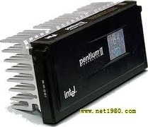
2.2 微型计算机的出现和发展
1997年5月，Intel公司推出了PentiumII处理器，它采用SLOT1架构，通过单边插接卡（SEC）与主板相连，SEC卡盒将CPU内核和二级高速缓存封装在一起，二级高速缓存的工作速度是处理器内核工作速度的一半；处理器采用了与Pentium PRO相同的动态执行技术，可以加速软件的执行；通过双重独立总线与系统总线相连，可进行多重数据交换，提高系统性能；PentiumII也包含MMX指令集。

Slide 20
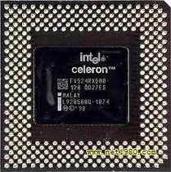
2.2 微型计算机的出现和发展
Celeron是INTEL为了赶快挽回低端市场专门制造的产品。Intel将PentiumII处理器中的二级缓存完全拿掉，这样既节省了研发时间和成本，又不会对PentiumII的高端市场造成冲击。早期的赛Celeron采用了当时非常先进的0.25微米工艺制造。其超频和发热量的控制都很出色，但没有二级高速缓存的实际表现令人非常失望。Intel也很快了解到这个情况，于是随机应变，1998年8月，推出了集成128KB二级缓存的Celeron，起始频率为300Mhz，为了和没有集成二级缓存的同频Celeron区分，它被命名为Celeron 300A。

Slide 21
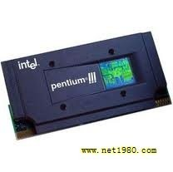
2.2 微型计算机的出现和发展
1999年2月17日，Intel发布了SLOT1构架Pentium III处理器，第一批的Pentium III处理器采用了Katmai内核，主频有450和500Mhz两种，这个内核最大的特点是更新了名为SSE的多媒体指令集，这个指令集在MMX的基础上添加了70条新指令，以增强三维和浮点应用，并且可以兼容以前的所有MMX程序。

Slide 22
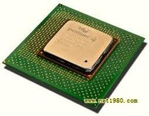
2.2 微型计算机的出现和发展
2000年11月，借助Intel强大的宣传攻势，Pentium4进入了人们的视野。初期的Pentium4(Willamette)使用0.18微米工艺制造，内部集成256KB二级缓存，起始主频就达到了1300MHz，采用Socket 423的i850平台搭配RDRAM内存来满足400MHz FSB的带宽需要。20级超长流水线的设计，虽然将频率提升到一个新的高度，但性能却受到了严重的影响，一颗Tualatin核心的Celeron 1000MHz处理器的性能都在1500MHz主频的Pentium4之上。但为了不让Tualatin抢占了Pentium4的高端市场，Intel人为的将Tualatin自毁。

Slide 23
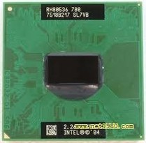
2.2 微型计算机的出现和发展
2003年，Intel发布了Pentium M处理器。Pentium M处理器不同于以往利用台式处理器进行改进而来，而是完全为了移动PC设计，强劲的性能配合高级的节电技术，使得Pentium M处理器有了翻天覆地的变化。英特尔将Pentium M处理器结合了855芯片组与Intel 802.11 PRO WiFi无线/Wireless2100网络联机技术，启用了一个全新的名称：Centrino(迅驰)。Pentium M处理器起初的FSB为400MHz，1M的二级缓存，后起推出的Dothan核心将二级缓存升级到2M。

Slide 24
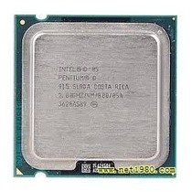
2.2 微型计算机的出现和发展
Intel也推出Pentium D处理器，Pentium D也是属于NetBurst架构，由两个单独的CPU核心组成。虽然在产品设计上不如AMD的原生双核心设计，性能也差距明显，但是Pentium D 依然提供了不错的多任务处理性能，出色的超频性能以及极具竞争力的价格。Pentium D核心频率从2.66G到3.73G，可以超频至4.26G，是Intel核心频率最高的CPU。

Slide 25
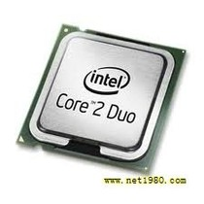
2.2 微型计算机的出现和发展
2006年，INTEL终于放弃了Netburst架构，推出了Core 2微架构再一次震动了业界。这一次Intel不再将注意力放在处理器的频率上，而是在处理器的执行效率上。虽然新架构处理器频率不高，但其性能让其重回处理器性能之王的宝座。
首款 Core 2 Duo处理器拥有1.67亿个晶体管，基于的是65nm工艺，拥有4M L2缓存，前端总线频率为1,066MHz。虽然Core 2 Duo的低端型号核心频率只有 1.86GHz 和 2.13GHz (E6300 E6400), 但是性能却极具吸引力。之后 Core 2生产工艺又提升至45nm，代表产品是Penryn。四核心Penryn的晶体管数量达到了8.2亿，核心频率也达到了3.2GHz。

Slide 26
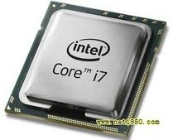
2.2 微型计算机的出现和发展
2008年，INTEL推出了Core i7处理器，给AMD带来了更大的压力，因为Core i7已经成为了Intel阵营新领军人物。Core i7 与上一代产品Core 2 相比有诸多改进，其中最重要的变化体现在以下几个方面：第一，Corei7是Intel第一款原生4核处理器，并支持超线程技术；第二，采用了全新LGA1366接口；第三，引入了QPI（快车直接通道）总线技术，同时还在CPU内部集成了三通道DDR3内存控制器。

Slide 27
2.2 微型计算机的出现和发展
2010年6月份，Intel再次发布革命性的处理器——第二代i3/i5/i7。第二代i3/i5/i7全部基于全新的Sandy Bridge微架构，相比第一代产品主要带来五点重要革新：
  1）采用全新32nm的Sandy Bridge微架构，更低功耗、更强性能。
  2）内置高性能GPU（核芯显卡），视频编码、图形性能更强。
  3）睿频加速技术2.0，更智能、更高效能。
  4）引入全新环形架构，带来更高带宽与更低延迟。
  5）全新的AVX、AES指令集，加强浮点运算与加密解密运算
酷睿i7——核心数：4个或6个；线程数：8或12；缓存：8M或12M；支持睿频加速；无内置显卡
酷睿i5——核心数：2个或4个；线程数：4；缓存：4M或8M；支持睿频加速；有内置显卡（i5 750系列无显卡）
酷睿i3——核心数：2个；线程数：4；缓存：4M；不支持睿频加速；有内置显卡

Slide 28
2.2 微型计算机的出现和发展
3、软件技术的兴起和发展
机器语言 面向机器
汇编语言 面向机器
高级语言 面向问题
FORTRAN 科学计算和工程计算
PASCAL 结构化程序设计
C＋＋ 面向对象
Java 适应网络环境

Slide 29
2.2 微型计算机的出现和发展
软件发展的特点
⑴ 开发周期长
⑵ 制作成本昂贵
⑶ 检测软件产品质量的特殊性
软件是程序以及开发、使用和
维护程序所需要的所有文档

Slide 30
2.2 微型计算机的出现和发展
系统软件
语言处理程序 汇编程序 编译程序 解释程序
操作系统 DOS UNIX Windows
服务性程序 装配 调试 诊断 排错
数据库管理系统 数据库和数据库管理软件
网络软件

Slide 31
2.2 计算机应用
科学计算和数据处理
工业控制和实时控制
网络技术的应用
虚拟现实
办公自动化和管理信息系统
CAD/CAM/CIMS
多媒体技术
人工智能

Slide 32
2.3 计算机的发展
一、计算机具有类似人脑的一些超级
智能功能
要求计算机的速度达10¹⁵/秒
二、芯片集成度的提高受以下三方面的限制
芯片集成度受物理极限的制约
按几何级数递增的制作成本
芯片的功耗、散热、线延迟

Slide 33
2.3 计算机的发展
三、替代传统的硅芯片
1. 光计算机
利用光子取代电子进行运算和存储
2. DNA生物计算机
通过控制DNA分子间的生化反应
3. 量子计算机
利用原子所具有的量子特性

